Slide 1
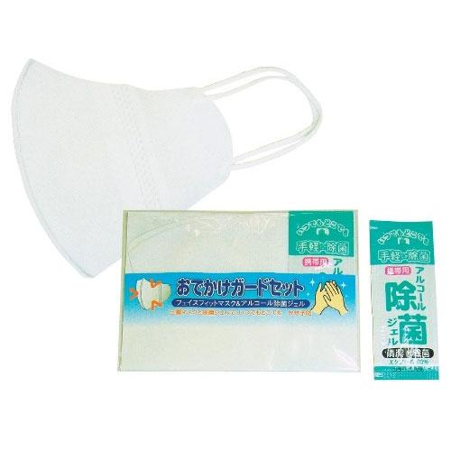
【提案書】
おでかけガードセット B 立体マスク&除菌ジェル
立体マスク1枚と除菌ジェルのセットです。その名のとおり感染予防用としておでかけ時にあると非常に便利です。台紙はフルカラーでオリジナル名入れ可能。ノベルティ用等におすすめ。
特徴
納期
納期スペース
仕様
素材 : マスク:ポリプロピレン三層不織布 除菌ジェル:エタノール・水・PE・TEA・カルボマーコラーゲン
サイズ : パッケージサイズ:105×145×8mm
付属品 : マスク・ジェル
包装 : ポリ袋入
備考 : 台紙に名入れ可
お見積
お見積りスペース

